Slide 1
第八讲 论证与统计
麦壳老师
浙大公管学院

Slide 2
论证思维
理论
假设
实证

Slide 3
反思大学的作用
大学生就业难
https://www.bilibili.com/video/BV15T411n7Lu/?spm_id_from=333.337.search-card.all.click
二本大学生会不会更加迷茫
https://www.bilibili.com/video/BV1bX4y1z7Yu/?spm_id_from=333.337.search-card.all.click
我大爷不读大学也赚了很多钱
https://www.bilibili.com/video/BV1QT411P7s7/?spm_id_from=333.337.search-card.all.click

Slide 4
从现实到假设：读书无用吗？
教育
学历
培训
投资
收入
资产
工资
生活
困惑：读书无用吗？
问题：读大学真的有用吗？

Slide 5
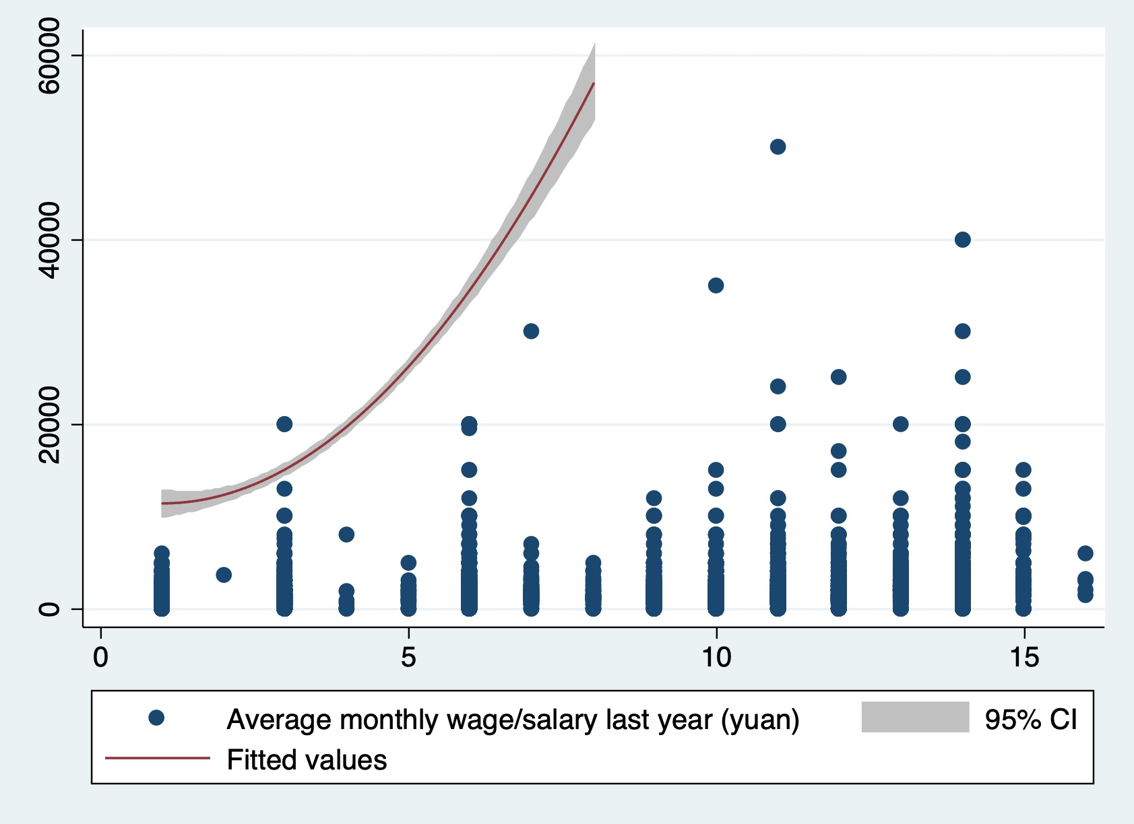
数据：中国家庭跟踪调查-个人库 测量：学历水平——工资水平
学历 | 平均值 | 标准差
文盲 | 3307 | 66
小学 | 6451 | 123
初中 | 9747 | 175
高中 | 11677 | 296
大专 | 22277 | 856
大学 | 29176 | 1337
硕士 | 45338 | 6335
博士 | 44624 | 10888

Slide 6
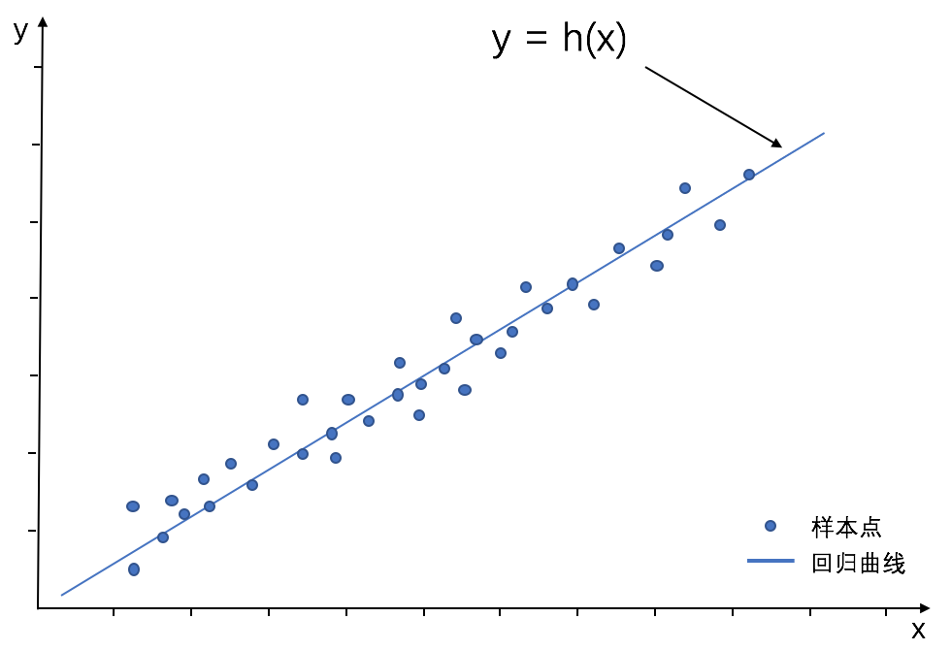
关于论证：回归分析

Slide 7
初中知识了解一下： 一元线性回归
考察一个随机变量Y与一个普通变量x（非随机）之间的联系。
你所观察的数据如以下方式出现：
（x₁,y₁）,(x₂,y₂),···, (x_{n}, y_{n})

Slide 8
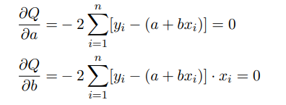
回归方程及求解
Y=a+bx+e
a代表截距项
b代表回归系数
e代表误差
最小二乘原则
衡量直线距离所有三点的距离远近

Slide 9
直接使用软件计算
Y=1460+1474X

Slide 10
反思一下：你是否认可以上结论？
你能不能举出一些反例？

Slide 11
社科研究的困境
人不能同时踏入两条河流
我既不能同时进入大学
也不能同时不进入大学
进入大学的我，必须和不进入大学的我，比较，才有意义
自然科学的假设
牛顿：A苹果和B苹果掉下来不存在差异
伽利略：斜坡实验中，A球和B球不存在差异
也就是说，研究对象可以任意替换，不存在主观力量

Slide 12

多元回归方程
引入另外变量，“拼爹”
一个人读大学，然后获得一定的社会地位，是不是跟原生家庭有关系？
比如读大学的人之所以能够找到好工作，是因为其父母的教育、收入与见识能够给孩子带来额外的价值；
比如，读大学的人可能在基因遗传上面更加具有优异的特征；
再比如，读大学可能会收获校友关系网络，这个可能帮助其找到好工作。
基本公式

Slide 13
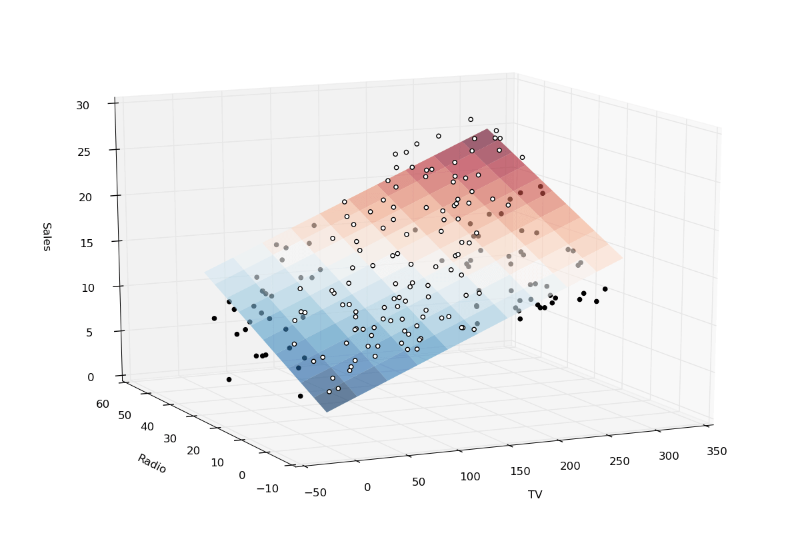
多元回归的几何图

Slide 14
在软件中的实现

Slide 15

论学者的养成
推荐：李开元《秦崩：从秦始皇到刘邦》

